Slide 1
8班最終プレゼン
高瀬 真樹 釣谷 周平
槌道 慎也 水止 萌奈
NANDEDKAR PARTH SHIRISH

Slide 2
移動戦略
射撃戦略
チーム戦略
時間があれば実現したかったこと

Slide 3
移動戦略：「いっぱい避ける！」
1．敵の射撃戦略によって自機の位置が簡単に予測されないようにする。
経路の複雑化より、線型的(Wallsを倒すための流儀の戦略)や円形的推測、Pattern Matching射撃を無効にすると良い。
2．Wallsが壁に近い敵を狙い、壁に当たるとダメージを受けるため壁を避ける。

Slide 4
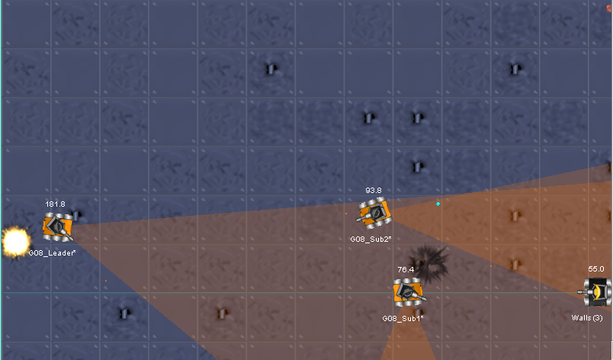
最適な「反重力」移動戦術
攻撃していない時、常に働く力の場
赤：経路
3．小さい斥力
1．経路
黄色：反重力
2．壁からかかる大きい斥力

Slide 5
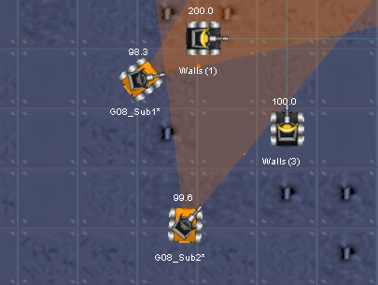
体当たり（Ram）戦術
3．800*800で9体は窮屈であり、見えた敵を追い掛けやすい。
赤：Ram経路
青：射撃

Slide 6
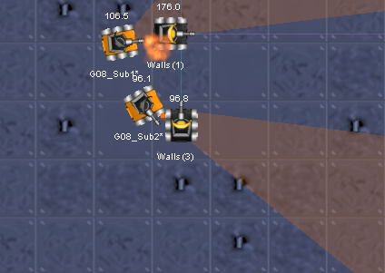
体当たり（Ram）戦術
5 Tick後…
衝突！

Slide 7
移動戦略の短所
「壁からの反重力」の短所：
戦場の真ん中に影響がない。
「Ram」の短所：
ハイリスク戦術。生存の点数は低い。

Slide 8
射撃戦略：「いっぱい当てる」
戦略1
弾の命中率を上げる。
戦略2
最適な弾エネルギーを設定する。

Slide 9
射撃戦略：「いっぱい当てる」
戦術1 –円形予測 & 線形予測-
概要：敵の角速度に応じて円形予測と線形予測を切り替
える。
長所：線形・円形移動に対して有効。
短所：不規則に動く敵に対して効果が低い。
実装：資料が豊富なため比較的簡単。

Slide 10
線形移動の場合(角速度=0)
自機
敵

Slide 11
円形移動の場合(角速度≠0)
自機
敵

Slide 12
射撃戦略：「いっぱい当てる」
戦術2 –連続的弾エネルギー変化-
概要：弾エネルギーが敵との距離に反比例する。
長所：どんな状況でも命中率を高く保てる。
短所：特になし。
実装：かなり簡単(敵との距離に反比例する式に代入する
だけ)

Slide 13
敵
敵
エネルギー高
エネルギー低
自機

Slide 14
射撃戦略：「いっぱい当てる」
予備戦からの変更点
当初はGuessfactor Targetingという手法を開発していたが・・・
ー想定したより精度が低かった。
ー多くの班が線形または円形移動を採用。
射撃戦略を円形・線形予測に！！

Slide 15
チーム戦略：「集中攻撃」
・できるだけ同じ敵を狙う
：レーダーで敵の班のロボットを見つけたとき、
他のロボットに見つけたロボットの名前を送信して、
このロボット以外は無視するようにする。
長所：同じ敵を狙うことで、より早く相手を倒すことがで
き、結果として相手の生存点を大きく下げられる
短所：同じ敵を狙うため味方同士近づきすぎてしまい、
衝突や誤射によるダメージを受けてしまう。

Slide 16
チーム戦略：「集中攻撃」
開発の難しさ
・onScannedRobotメソッド内で味方への送信と
狙うべき敵かどうかの判断
・onMessageReceivedメソッドで狙うべき敵の変更
以上の2点だけなので容易である。
予備戦からの変更点
・この戦略に関する全て

Slide 17
時間があれば実現したかったこと
･JavaのArrayListを用いた敵の情報収集
→その情報を利用してロボットの射撃に応用
･Guess Factor Targetingの実装
→うまく動作させることが出来なかった
･味方同士での衝突の回避
→敵に向けて体当たりを行う際に、味方同士での衝突が起こる

